Slide 1


Кубань в годы войны

Slide 2

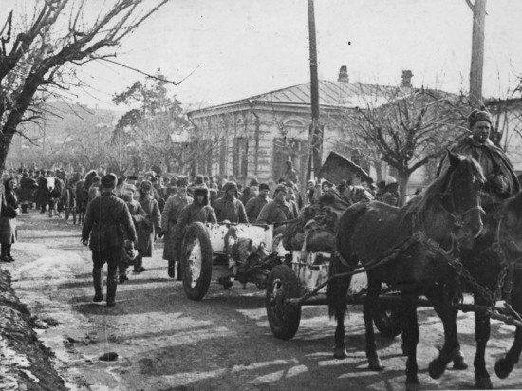
22 июня 1941 года фашистская Германия вероломно напала на нашу Родину. Под натиском наступающего противника части Красной Армии вынуждены были отступить, неся большие потери в живой силе и технике.
В начале августа 1942 года война пришла на Кубань.

Slide 3

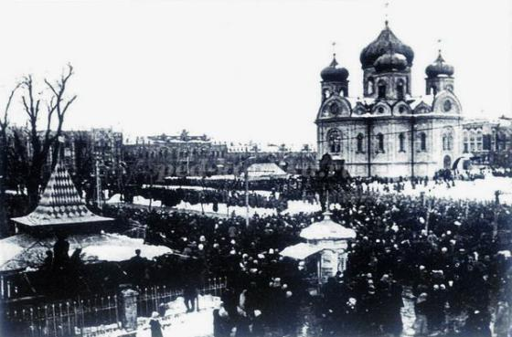
Краснодар был светлым и красивым городом. Но 9 августа 1942 года в город вступили немецко-фашистские войска. С этого периода началась другая жизнь.
Захватчики принесли беды и страдания жителям Кубани.

Slide 4
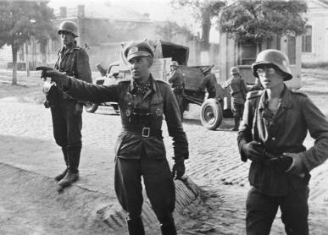
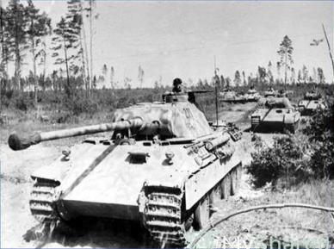
Оккупация города длилась шесть долгих месяцев, которые стали самыми страшными за всю историю столицы Кубани

Slide 5
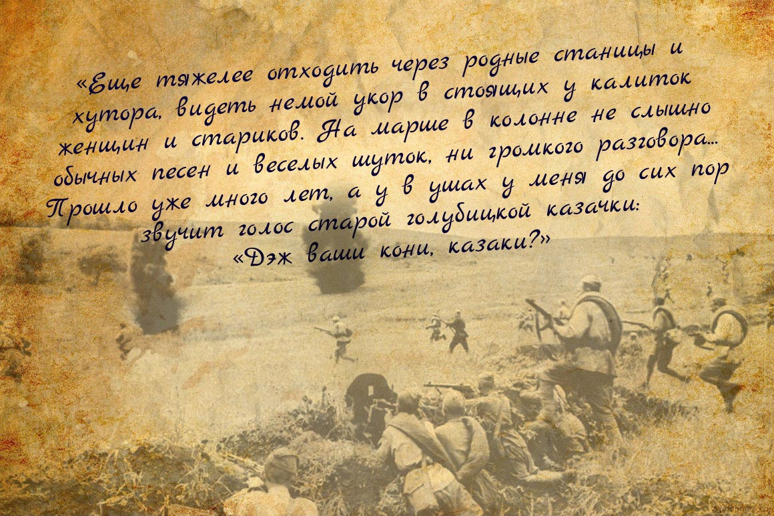
Из дневника бойца, защищавшего Краснодар

Slide 6
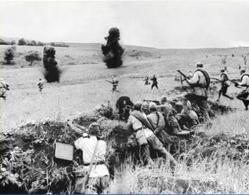
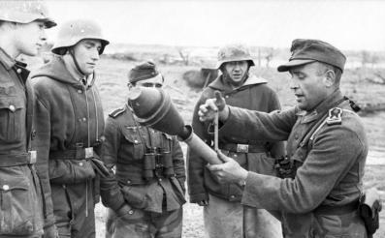
Во время оккупации немцы объявили кубанскую землю своей собственностью, ввели комендантский час.

Slide 7
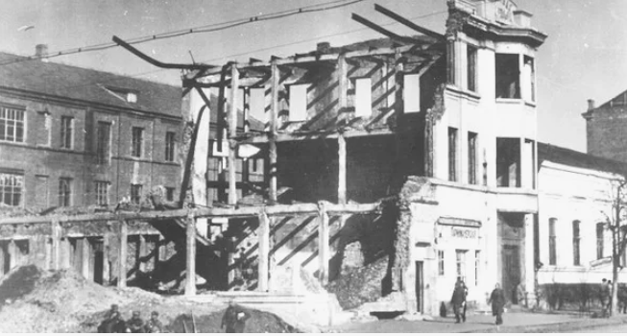
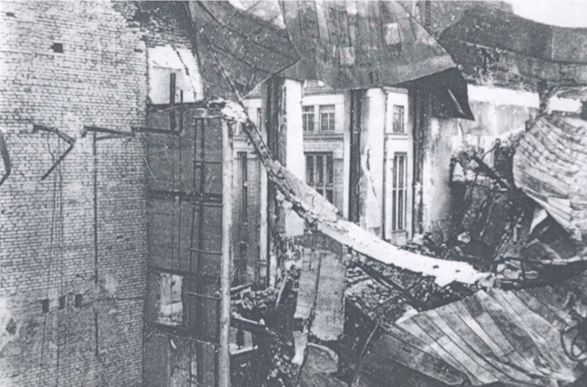
Отступая под ударами Красной Армии с кубанской земли, фашисты произвели массовые разрушения. Оккупанты, отступая, превратили в груды развалин Армавир, Новороссийск. Огромные разрушения произведены фашистами в Краснодаре, Тихорецке, Ейске, Майкопе, Кропоткине. Были опустошены красивые, утопающие в зелени садов кубанские станицы. Тысячи людей остались без крова.

Slide 8
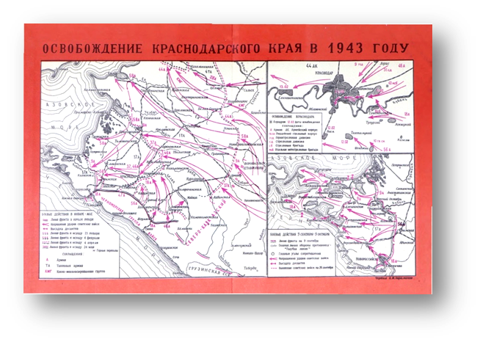
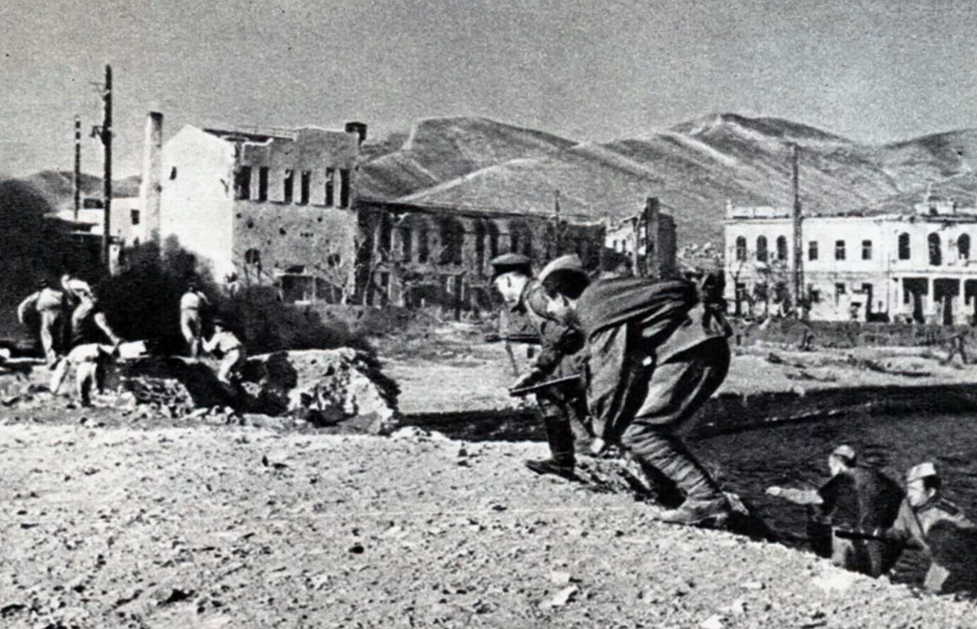
Полностью территория края была очищена от врага осенью 1943 года. В ходе Новороссийско-Таманской операции была прорвана «Голубая линия». 16 сентября освобожден Новороссийск. К 9 октября стал свободным Таманский полуостров. Победа далась дорогой ценой. Потери только Северо-Кавказского фронта за девять месяцев наступления составили около 300 тысяч человек.

Slide 9



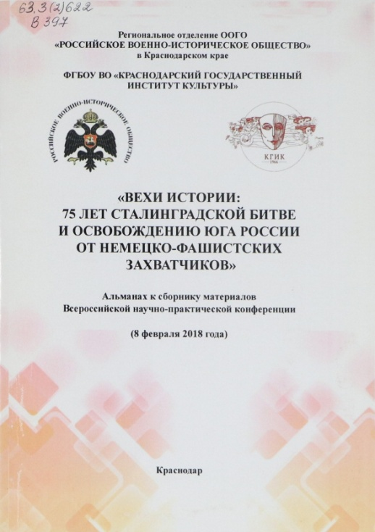

«Память о войне нам книги оставляют…»

Slide 10
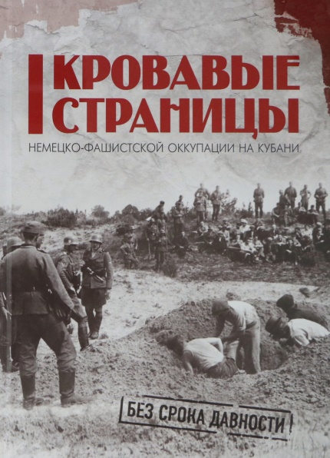


«Мы подготовили уникальное издание – некоторые документы публикуются впервые, этот сборник предназначен именно для широкой общественности, особенно для молодежи. Чтобы они знали реальные факты, и понимали, какие ужасные события происходили во время войны…»
ректор КГИК,
председатель Краснодарского регионального отделения
Российского военно-исторического общества
С. С. Зенгин
Кровавые страницы немецко-фашистской оккупации на Кубани: сборник документов и материалов о военных преступлениях нацистов против мирного населения Краснодарского края 1942-1943 гг. / Администрация Краснодарского края [и др.] ; отв. ред. С. С. Зенгин ; ред. кол.: Н. Б. Акоева [и др.] ; авт.-сост.: Н. А. Гангур, Д. И. Гангур ; археограф. предисл.: Н. А. Гангур, С. Г. Темиров. – Краснодар : Традиция, 2021. – 206 с. : ил., фот. – (Без срока давности). – ISBN 978-5-91883-394-0. – Текст (визуальный) : непосредственный.

Slide 11

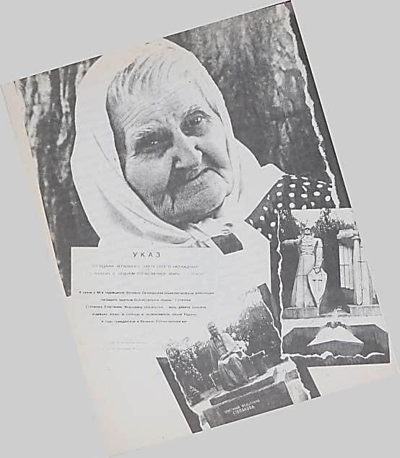
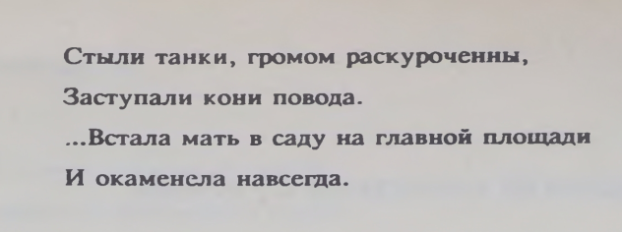
В краевую Книгу Памяти занесены фамилии воинов-кубанцев, погибших в боях за Родину, умерших от ран и болезней, пропавших без вести, погибших партизан, подпольщиков, добровольцев, разведчиков в тылу врага, замученных в концлагерях, а также гражданских лиц, павших от рук фашистских захватчиков.
Краевая Книга является составной частью Всероссийской Книги Памяти, которая будет вечно храниться в музее на Поклонной горе в Москве.
Книга Памяти : Российская Федерация. Республика Адыгея. Т. 1 / гл. ред. П. К. Кошубанов. – Майкоп : Адыгейское республиканское книжное издательство, 1994. – 856 с. – ISBN 5-7608-0187-2. – Текст (визуальный) : непосредственный.

Slide 12
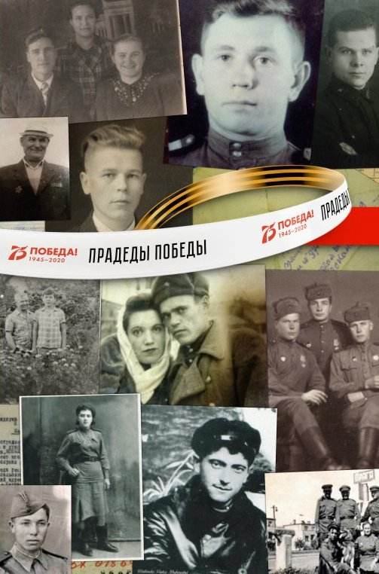
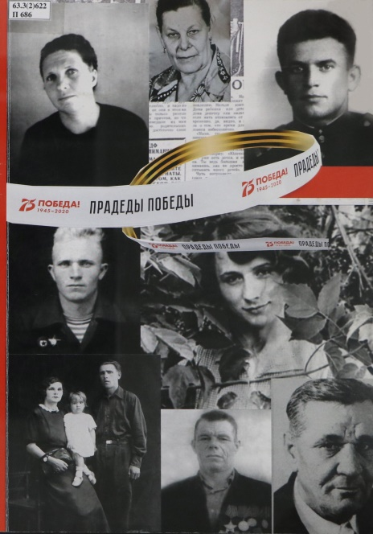
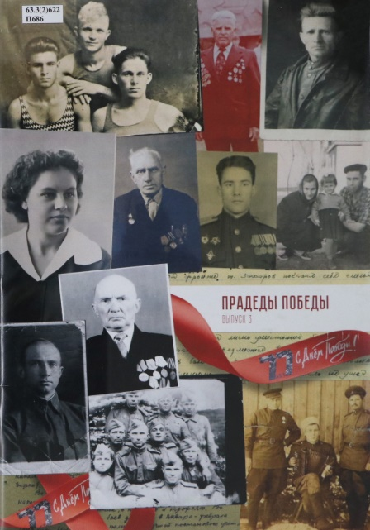
В проекте «Прадеды Победы» потомки героев рассказывают о своих предках, приближавших Победу.
В сборник вошли работы воспитанников Музыкального кадетского корпуса КГИК. Они создавались на основе рассказов пап и мам, дедушек и бабушек, редких семейных реликвий, официальных документов.
Прадеды Победы : сборник работ учащихся Музыкального кадетского корпуса Краснодарского государственного института культуры / М-во культуры РФ ; КГИК ; редкол.: С. С. Зенгин (отв. ред. и куратор проекта) [и др.]. – Краснодар, 2020. – 65, [1] с. : ил. – ISBN 978-5-94825-352-7. – Текст (визуальный) : непосредственный.

Slide 13

В рамках акции « Лицо Победы» студентами КГИК созданы портреты ветеранов ВОВ, проживающих в городах и станицах Краснодарского края.
Ребята постарались передать образ человека, побывавшего на полях сражений, защищавшего свою Родину, воина, которому приходилось видеть гибель своих товарищей, уничтожать врага. Они оставили нам в наследство не только страну, свободную от оккупантов, но и веру в будущее России.
Лицо Победы / КГИК. – Краснодар : Традиция, 2015. – 223 с. : ил. – ISBN 978-5-91883-199-1. – Текст (визуальный) : непосредственный.

Slide 14

Книга посвящена юным кубанцам, героям Великой Отечественной войны, которые наравне со взрослыми, часто с оружием в руках, сражались с немцами. Подростки вели борьбу с врагом в партизанских отрядах и подпольных организациях, самостоятельно наносили вред фашистам.
В книге представлены документальные материалы из фондов краеведческой литературы и архивов.
Дети Кубани в годы Великой Отечественной / [отв. за вып. Т. И. Хачатурова]. – Краснодар : Традиция, 2008. – 84 с. : ил. – ISBN 978-5-903578-26-9. – Текст (визуальный) : непосредственный.

Slide 15

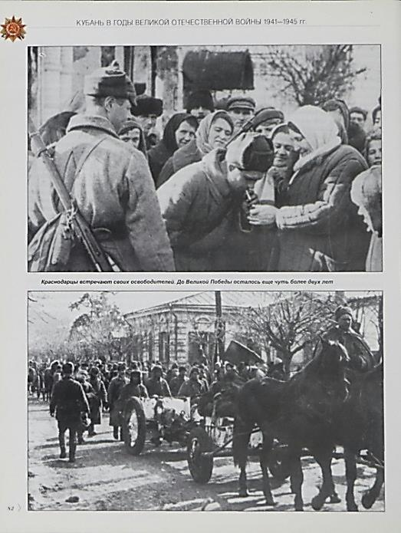
Книга посвящена фронтовикам-кубанцам, партизанам, труженикам тыла, отстаивавшим свободу и независимость нашей Родины в ожесточенных сражениях с фашистами в годы Великой Отечественной войны 1941 – 1945 гг.
Материалы настоящего сборника подготовлены кубанскими учеными, краеведами, журналистами, писателями, художниками, ветеранами войны .
Кубань в годы Великой Отечественной войны 1941 - 1945 / Адм. Краснодарского края. – Краснодар : Периодика Кубани, 2005. – 304 с. : ил. – ISBN 5-331-00045-2. – Текст (визуальный) : непосредственный.

Slide 16

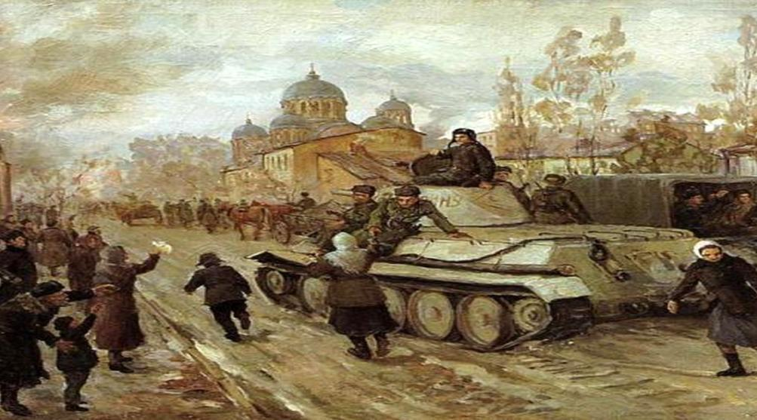
Книга создавалась писателями, журналистами, ветеранами ВОВ, работниками военкоматов, архивов, юными следопытами.
В сборник включены очерки, стихотворения, рассказы, краткие биографические сведения о Героях Советского Союза, связанных с Кубанью.
Кубани славные сыны : очерки о Героях Советского Союза – кубанцах. Кн. 3 / сост. К. А. Обойщиков, В. Н. Бураев, В. В. Козлов. – Краснодар, 1995. – 256 с. – ISBN 5-88408-073-5. – Текст (визуальный) : непосредственный.

Slide 17
В честь 80-летнего юбилея Победы электронные ресурсы библиотеки КГИК пополнились архивными газетами периода Великой Отечественной войны.

Slide 18
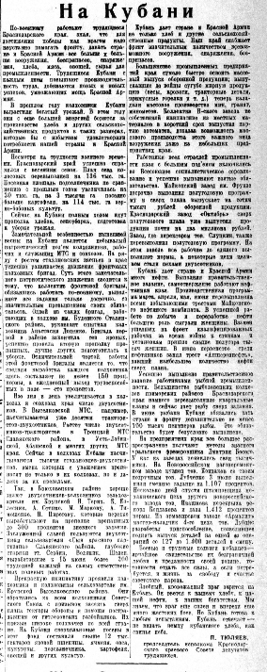

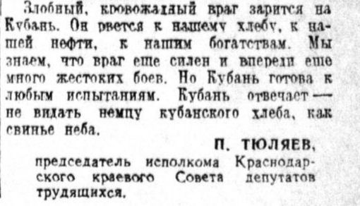
Тюляев, П. На Кубани / П. Тюляев. – Текст : электронный // Известия – 1942. – № 168. – С. 3. – URL: https://dlib.eastview.com/browse/issue/1149779/viewer?udb=1019 (Дата публикации: 19.07.1942)

Slide 19
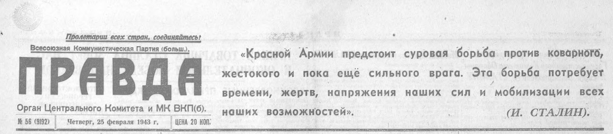
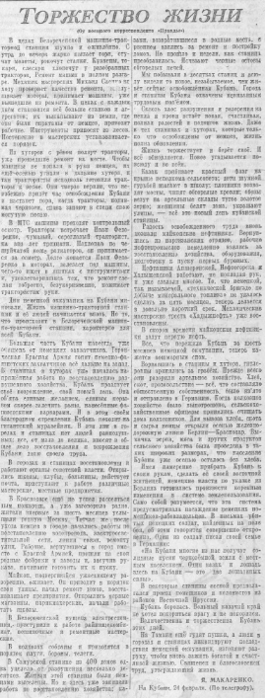
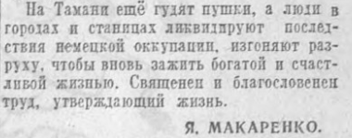
Макаренко, Я. Торжество жизни / Я. Макаренко. Текст : электронный // Правда – 1943. – № 56. – С. 3. – URL: https://dlib.eastview.com/browse/issue/6213362/viewer?udb=870 (Дата публикации: 25.02.1943)

Slide 20
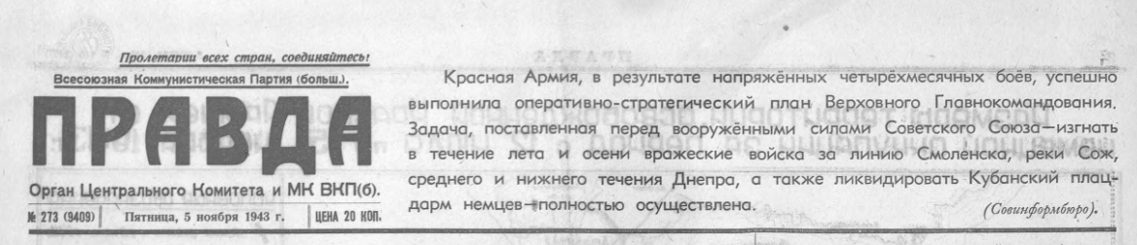
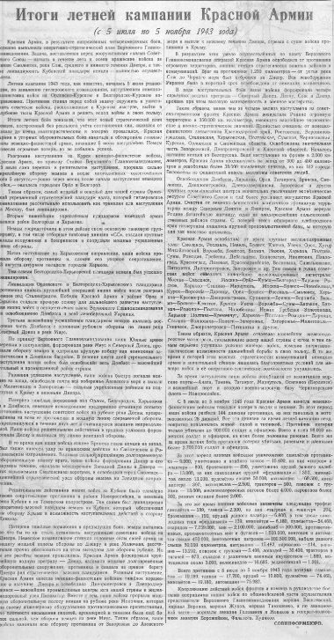
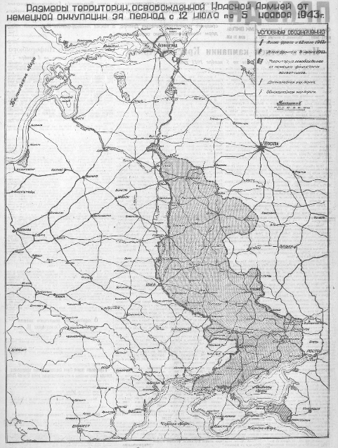
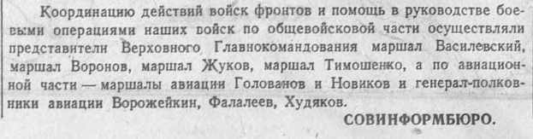
Итоги летней кампании Красной Армии. – Текст : электронный // Правда – 1943 – № 273 – С. 3– URL: https://dlib.eastview.com/browse/issue/6213964/viewer?udb=870 (Дата публикации: 05.11.1943)

Slide 21
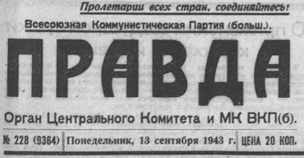
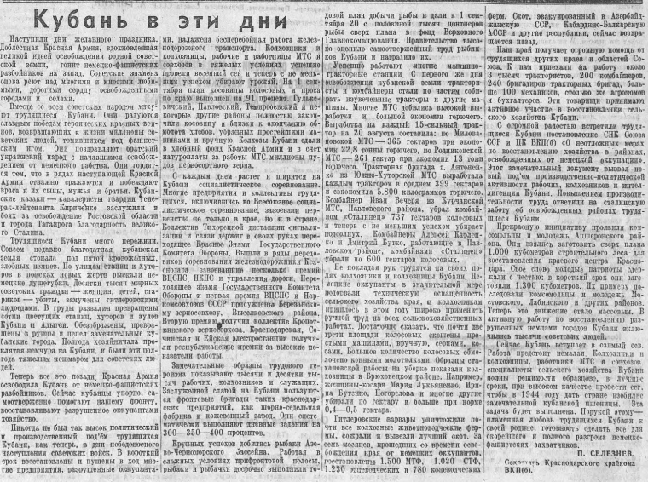
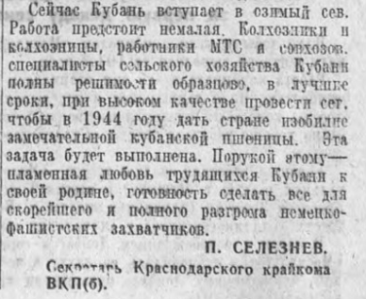
Селезнев, П. Кубань в эти дни/ П. Селезнев. Текст : электронный // Правда – 1943. – № 228. – С. 2. – URL: https://dlib.eastview.com/browse/issue/6058183/viewer?udb=870 (Дата публикации: 13.09.1943)

Slide 22

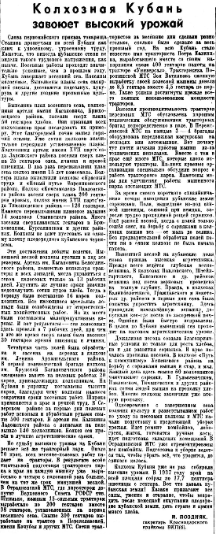
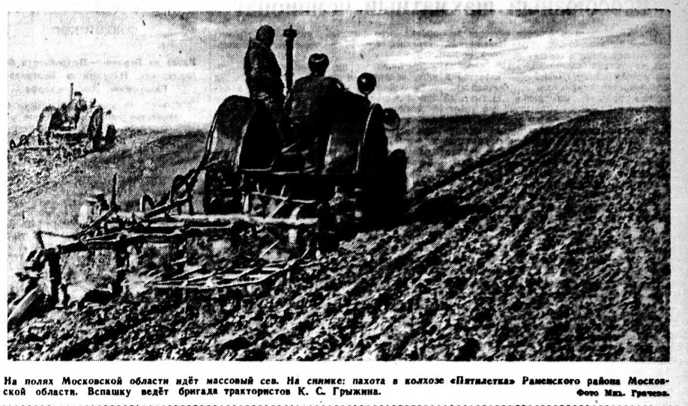
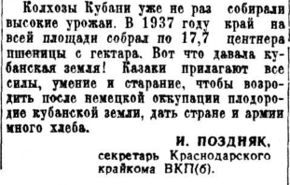
Поздняк, И. Колхозная Кубань завоюет высокий урожай / И. Поздняк. – Текст : электронный // Известия – 1944. – № 119. – С. 3. – URL: https://dlib.eastview.com/browse/issue/1164583/viewer?udb=1019 (Дата публикации: 20.05.1944)

Slide 23
СПАСИБО ЗА ВНИМАНИЕ!

